Slide 1
2024年度-応用演習4
知的高性能計算研究室

Slide 2


スケジュール
畳み込みニューラルネットワーク（今回）
研究体験 （全2回）
  画像認識モデルを自分で構築・学習
  小型デバイスに搭載させ、認識
MONKEY!!

Slide 3
今日の内容
畳み込みニューラルネットワーク（CNN）
    畳み込みの基礎
    CNNの実装
時間が余ったら
    画像分割2（高橋）
    画像生成2（高橋）
    研究紹介

Slide 4
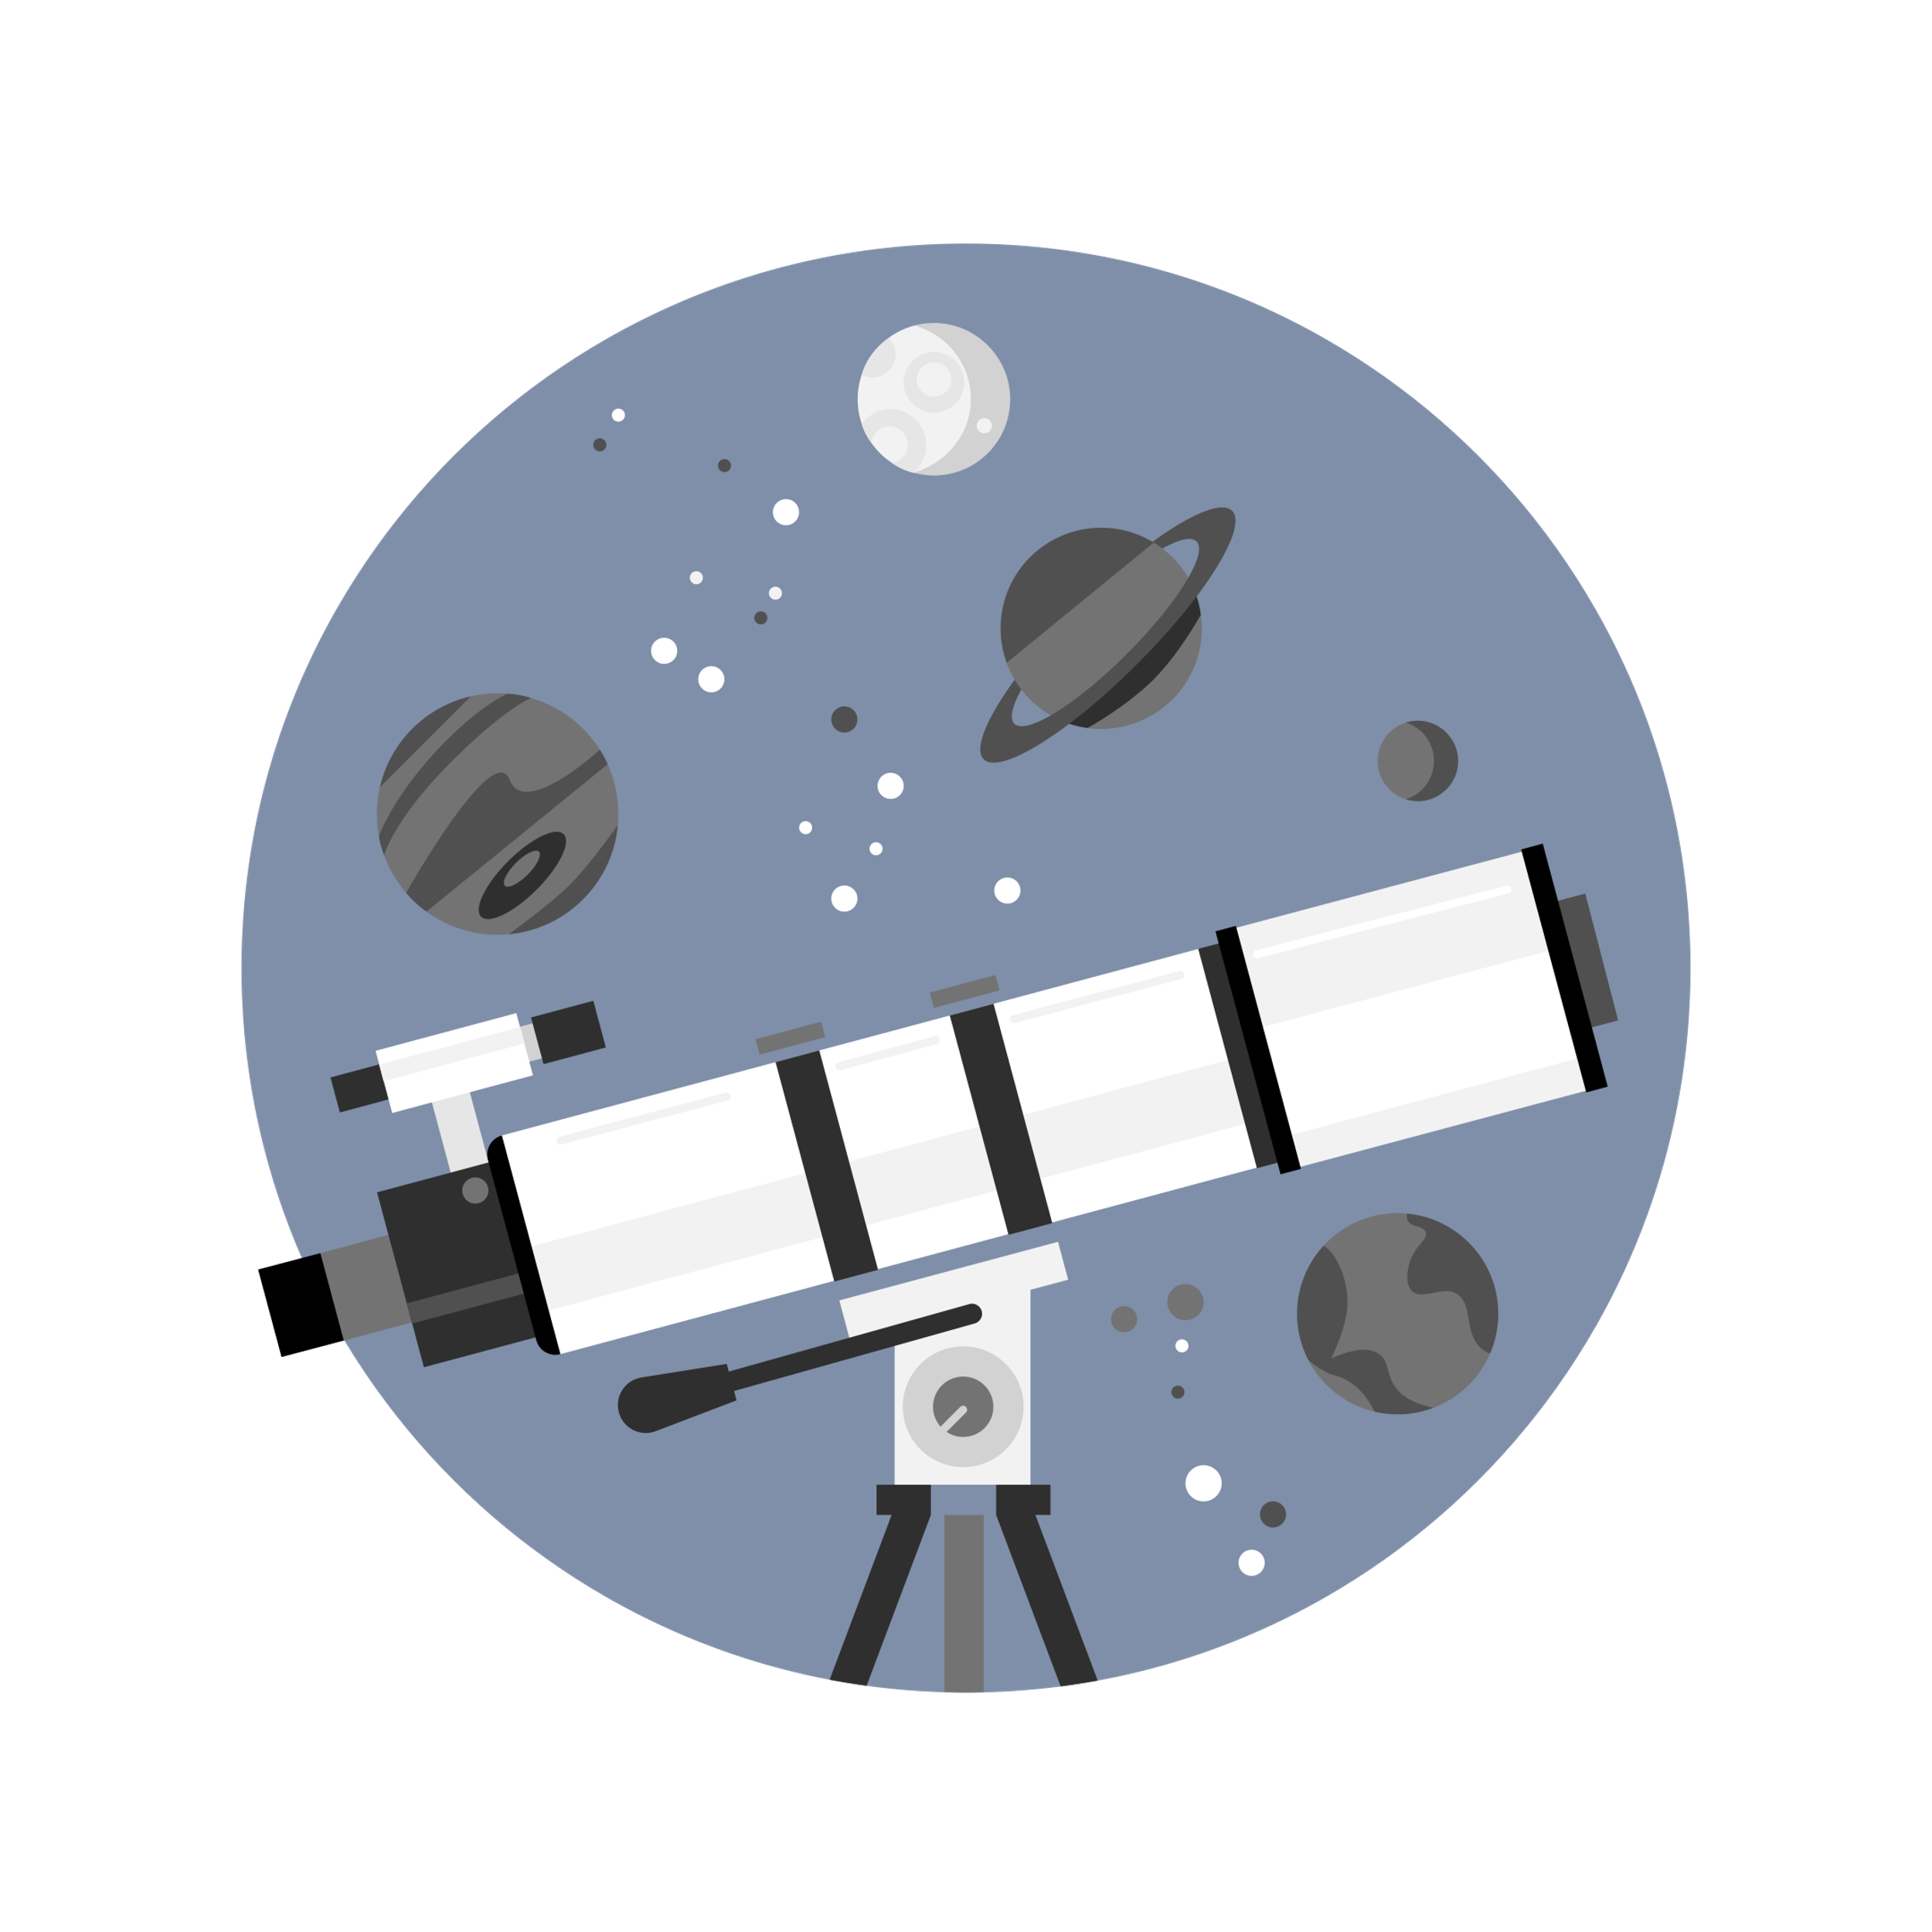
応用演習の目標
自身の研究テーマを決定する
最終日に興味のあるテーマについて調査して発表
研究背景
研究の優位性
簡単な方針等
pptで発表資料作成
5分程度

Slide 5
演習内容
Google Colabによる演習
基礎実習2
ニューラルネットワークの画像認識
  https://colab.research.google.com/drive/1e6Hy29YSPcse3VZMQUH4xtndHNqATkAe?usp=sharing
畳み込みニューラルネットワーク
  https://colab.research.google.com/drive/1Sgi3Ic3vMp30au0rNjh96KrZP-pFxNHA?usp=sharing
画像生成2
  https://colab.research.google.com/drive/1sBGFQpqCeAVJ54Pt7B_o88QwT9c-a5m3?usp=sharing
画像分割2
  https://colab.research.google.com/drive/

Slide 6
手順
下記のリンクにアクセス
https://github.com/rits-menglab/2024_practical_application
それぞれのURLがまとめてあります.

Slide 7
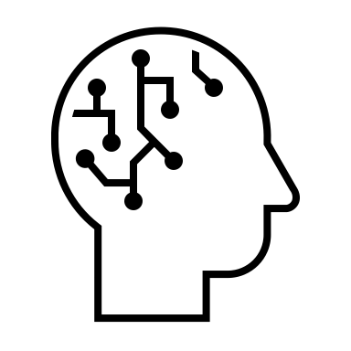




アンケート/次回予定
次回やりたいこと
画像認識
物体検出
異常検出
AI構築
tiny-ML,
Edge AI
AI軽量化
NPU設計
IoT,
エッジデバイス
ハイエンドPC

Slide 8
告知等
B3歓迎会（新年会）
  日時： 1/6 （月） 18:30〜
  場所： ナデシコ食堂
早くから研究に取り組みたい人 （本配属は4月）
  積極的に申し出てください！ 研究テーマが決まっていなくても大丈夫です！
  院進希望の方、学会参加に興味がある方など歓迎です

